Slide 1
iOS Dev280 作業一及提問
陳體平
2017.03.20

Slide 2
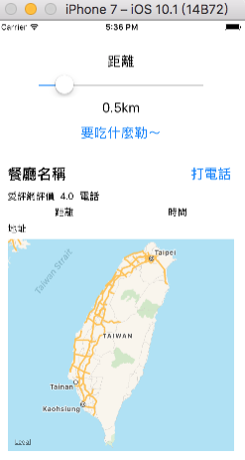
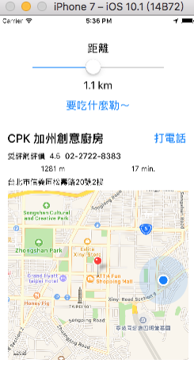
作業
地圖顯示範圍與 sliderbar 連動, 確保 user 位置標記和餐廳標記同時顯示在 mapView 裡.
顯示餐廳名, 距離, 步行時間, 電話.
加入打電話功能.
如附檔

Slide 3
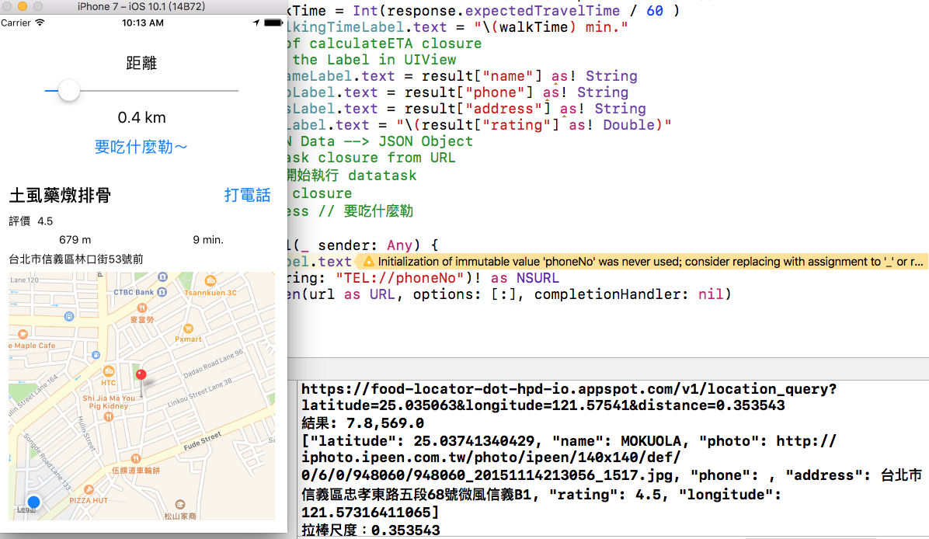
問題
搜尋到距離設定(0.4km)以外的餐廳(679m), 精度預設為 100m.

Slide 4
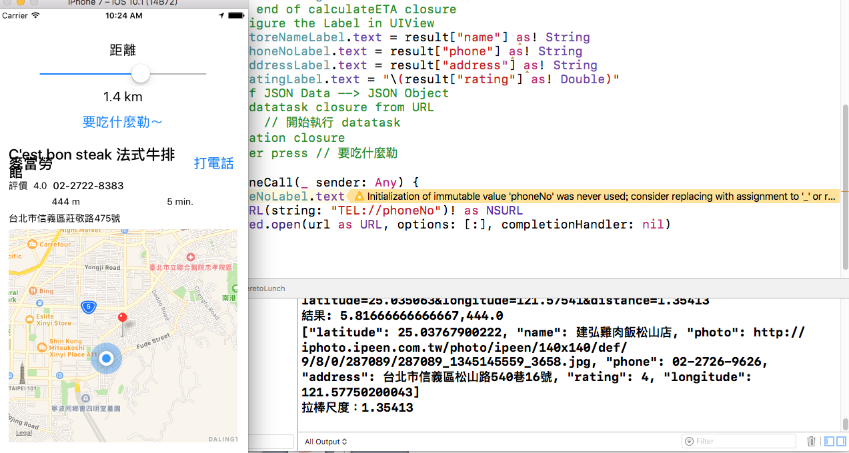
問題
執行後在 console 看到結果,但是在模擬器上沒更新.
Ç√
Ç√

Slide 5
問題
3. 各需求功能, 規劃在程式碼的哪一段實現? 是很難決定的一件事情
Class UIViewController(
{定義 UI 物件}
{按下按鈕
{叫用定位工具 MyLocationManager closure({
叫用網路下載資料工具 closure({
叫用 JSON 資料轉換工具{
叫用地圖規劃工具
取回地圖規劃數據 closure({})
更新 UI label 變數
} //End of JSON data transfer function
} )//End of datatask 設定 closure
task.resume
}) // End of MyLocationManager closure
} // End of 按下按鈕
}
Ç√

